Slide 1

초등 미술
따뜻한 느낌의 색, 차가운 느낌의 색으로 표현하기 (2)
38차시

Slide 2
학습목표
( ) 느낌의 색과 ( ) 느낌의 색을
활용하여 감정을 표현할 수 있다.

Slide 3
관련짓기 — 감정과 색 연결하기
활동
1
8가지의 감정에 각각 어울리는 색을 떠올려 봅시다.
기쁨
색 계열
슬픔
색 계열
화남
색 계열
두려움
색 계열
설렘
색 계열
편안함
색 계열
외로움
색 계열
사랑
색 계열

Slide 4
관련짓기 — 감정과 색 연결하기
강의
비슷한 느낌의 따뜻한 색이라도 사람에 따라 따뜻함을 느끼는 정도가 다릅니다.
따라서 색의 따뜻한 느낌이나 차가운 느낌은
고정된 성질이 아닙니다.

Slide 5
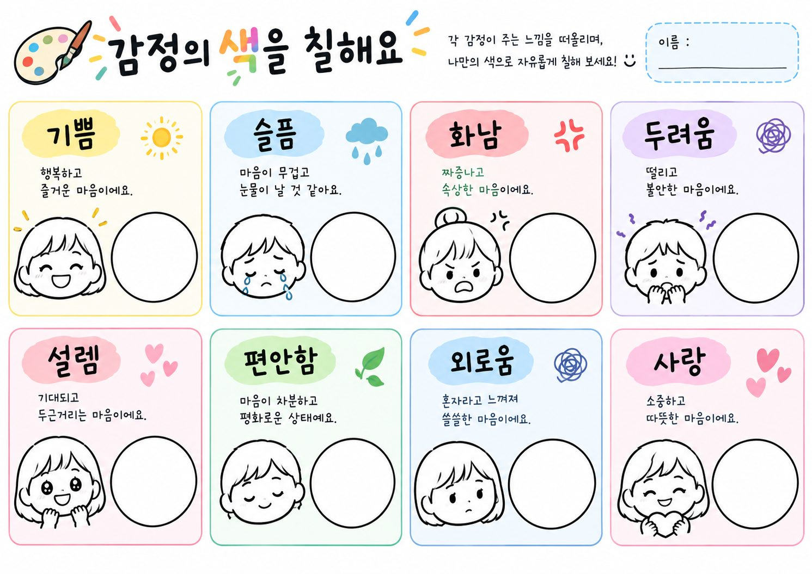
표현하기 —감정 색칠하기
활동
1
방금 떠올린 색으로 8가지 감정을 색칠합니다.
2
감정의 크기는 사람마다 다르므로 친구들과 사용한 색이 다를 수 있습니다.
3
8가지 감정 이외에 표현하고 싶은 감정이 있다면 추가해도 됩니다.
AI(Google Gemini)로 생성한 이미지입니다.

Slide 6
표현하기 —감정 색칠하기
활동
1
[모둠/발표 수업] 기능을 활용하여 작품을 공유하고 이야기 나누어 봅시다.
1
따뜻한 느낌의 색이 쓰인 감정과
차가운 느낌의 쓰인 감정은 각각 무엇인가요?
〮 유의점:
☑ 게시물 평가

Slide 7
정리하기
빨강, 주황, 노랑은 따뜻한 느낌을 준다.
남색, 파랑, 초록은 차가운 느낌을 준다.
사람마다 느끼는 색의 느낌은 다를 수 있다.
□ 다음 시간 예고: 색을 활용하여 나의 마음 표현하기

